Slide 1
Ансамбль градиентных бустингов в задаче кредитного скоринга

Slide 2
01
Постановка задачи
Кредитный скоринг требует высокой точности классификации выявления дефолта

Slide 3
Точность решения
Интерпретируемость
Устойчивость решения
Текущие вызовы:
Финансовые организации тратят большое количество ресурсов и времени чтобы получить модель с более точным результатом
Банки обязаны предоставлять методы их скоринга и отчитываться перед валидацией
Хотим получить решение стабильное на разных участках одного датасета
Увеличение объемов данных о клиентах.
Сложность обработки коррелированных и нелинейных признаков.
Высокая стоимость ошибок

Slide 4
Применение ансамблей — повышает точность решения и увеличивает устойчивость решения

Slide 5
ML Задача
Кредитный скоринг — это задача классификации, целью которой является предсказание вероятности выполнения заемщиком своих обязательств по кредиту.
Целевая переменная:
1: Заемщик выполнит обязательства
0: Заемщик не выполнит обязательства
Использовать ансамблирование моделей градиентного бустинга для улучшения качества предсказаний
Метрика качества:
ROC-AUC (площадь под кривой ошибок классификации).

Slide 6
Данные
Описание датасета:
  Число признаков: 18.
  Разметка: Целевая переменная: 1 (кредит выплачен), 0 (кредит не выплачен).
Основные признаки:
  Возраст заемщика.
  Доход.
  Количество отказов в заявках.
  Скоринговый балл (Score_bki).
  Количество запросов в БКИ.
  Тип образования.
  Наличие автомобиля и недвижимости.

Slide 7
Предобработка
Категориальные признаки
Числовые признаки
Рейтинг региона
Связь заявителя с клиентами
Скор балл по данным из бюро кредитных историй
Количество запросов в бюро
Доход заявителя
Возраст клиента
Количество отказанных прошлых заявок
Образование
Пол
Наличие автомобиля
Наличие иномарки
Флаг наличия "хорошей" работы
Категоризатор домашнего адреса и места работы
Наличие загран паспорта

Slide 8
Модели
XGBoost
LightGBM
Random Forest

Slide 9
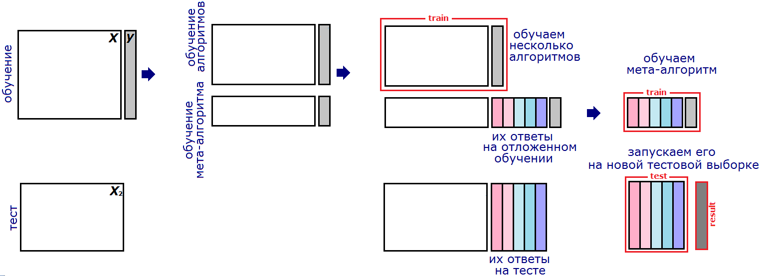
Ансамблирование
Блендинг

Slide 10
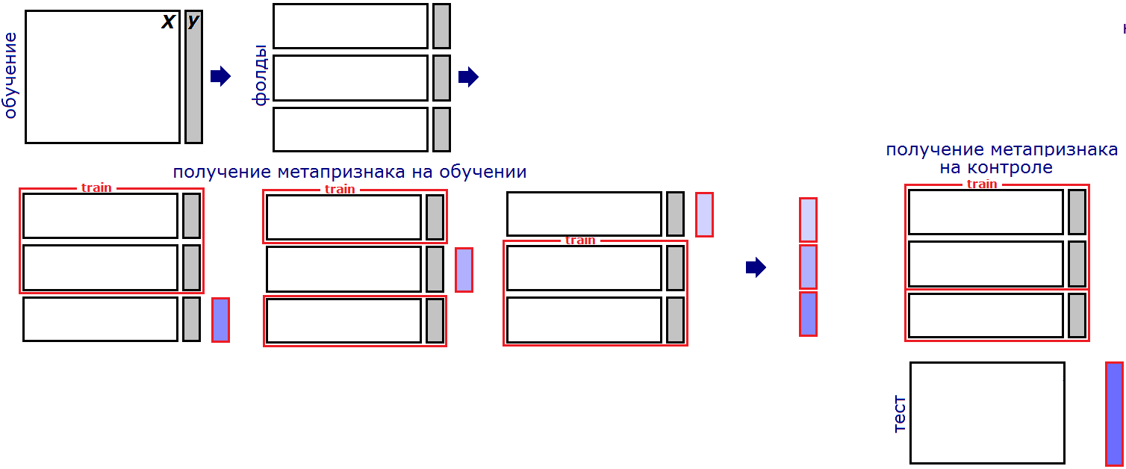
Ансамблирование
Стекинг

Slide 11
Результаты
Модель | ROC-AUC score
Логистическая регрессия | 0.70819
Random Forest | 0,71614
XGBoosting | 0,72094
LightGBM | 0,72277
Blending | 0,72277
Stacking | 0,72571

Slide 12
Возможности улучшения
Малое количество моделей
Разделение фичей для каждого бустинга
Добавление слабых моделей для поддержки разной природы алгоритмов
Больше данных

Slide 13
Спасибо за внимание
Аманкулов Айдар, кафедра СБТ
2024.

